Slide 1
Презентация по ИЗО деятельности «Ветка рябины»
Выплнила Василюк Олеся Александровна
МАДОУ Д\С404 гПермьна.

Slide 2
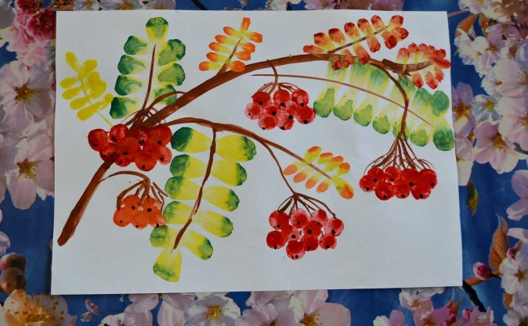
Предлагаю вашему вниманию поэтапное рисование ветки рябины. Нам понадобится альбомный лист , кисть белки и пони размером 7-10,5, гуашь ,вода , тряпочка.

Slide 3
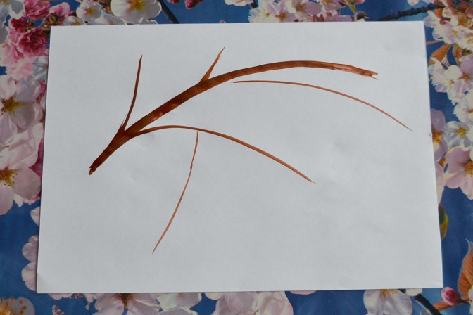
Для начала нарисуем ветку рябины коричневым цветом.

Slide 4
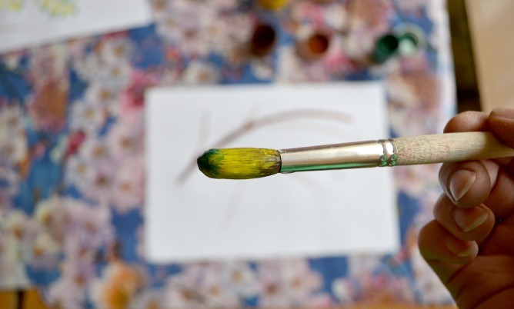
Потом большой кистью набираем сразу 2 краски. Например ,жёлтую на всю кисть и зелёную на кончик кисти. Можно воспользоваться палитрой ,чтобы не пачкать краски в банке.

Slide 5
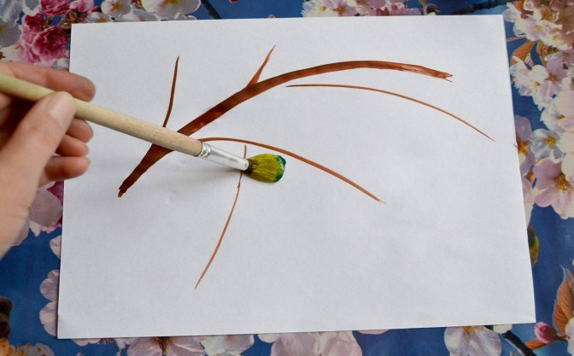
Лист рябины сложный ,состоит из попарно соединённых маленьких листочков. Прикладываем кисть всем ворсом, получается отпечаток двух красок. Называется эта техника двойной мазок.

Slide 6
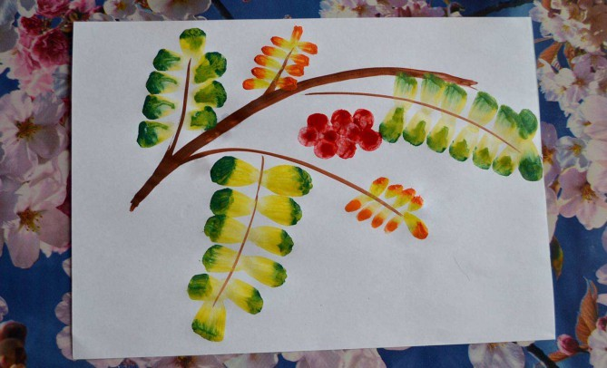
Теперь рисуем ягоды с помощью тычка.

Slide 7
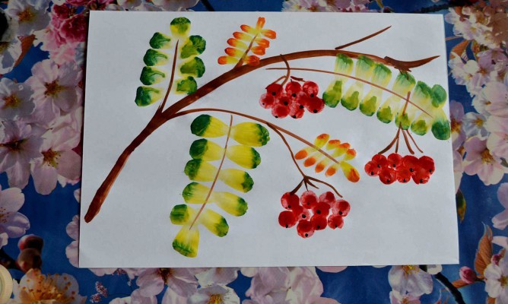
Как высохнет краска ,добавляем чёрных точек ягодам. Рассмотрите работу, если остались пустые места, добавьте листьев, ягод .И готово!

